Slide 1
Генетично Модифіковані організми. Їх вплив на здоров‘я людини

Slide 2
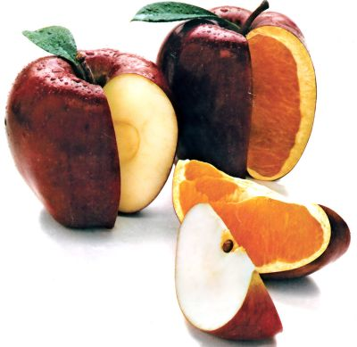
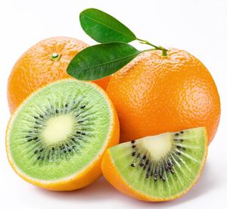
Визначення ГМО
ГМО (англ. Genetically modified organisms, GMOs) — організми, генетичний матеріал яких був змінений шляхом, що не відбувається в природних умовах, на відміну від схрещування або природної рекомбінації.

Slide 3
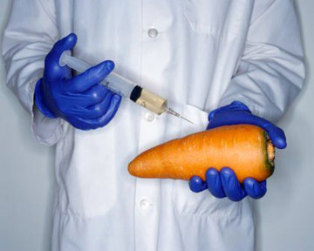
Методи отримання Гмо
Отримують генетично модифіковані організми за допомогою методів генетичної інженерії. Наприклад, переносом в геном створеної поза організмом рекомбінантної ДНК, що містить нові, або змінені гени. Деякі процедури штучного злиття клітин також можуть вважатись генетичною модифікацією. Технологія дозволяє переносити гени між видами, надаючи організмові нових властивостей. Її застосовують як у науково-дослідних цілях так і в господарських з метою отримання організмів із якостями, які важко або неможливо отримати методами класичної селекції. Генетична модифікація в цьому випадку носить цілеспрямований характер, на відміну від випадкового, який притаманний для природного та штучного мутагенезу.ГМО об'єднують три групи організмів - генетично модифіковані мікроорганізми (ГММ), тварини (ГМТ) та рослини (ГМР).

Slide 4
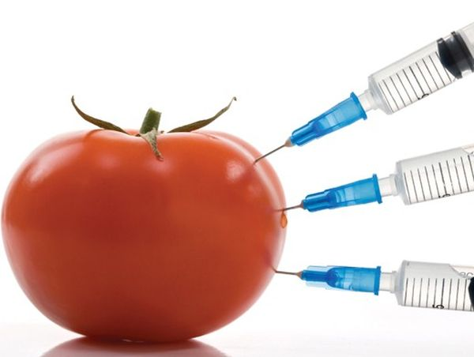
Історія виникнення генетично модифікованих організмів
1987
перші польові випробування генетично модифікованих сільськогосподарських рослин
1994
початок масового виробництва модифікованих продуктів
1995
У ДНК рослини був впроваджений чужорідний ген для підвищення здатності культури протистояти бур'янам

Slide 5
Мета отримання генетично змінених організмів
Поліпшення корисних характеристик вихідного організму
Зниження собівартості продуктів
1) Трансгенні рослини дають більш високу врожайність, можуть мати нові властивості, підвищену декоративну і харчову цінність. 2) ГМ-сорти стійкі до гербіцидів, несприятливого клімату, псування при зберіганні, стресів, хвороб і шкідників.
3) Крім того, звичні продукти можна наділити якимись новими властивостями. Наприклад, створені кави без кофеїну, полуниця з меншим вмістом цукру, рис з підвищеним вмістом заліза. Сьогодні у світі існує декілька десятків ліній ГМ-культур: сої, картоплі, кукурудзи, цукрового буряка, рису, томатів, рапсу, пшениці, дині, цикорію, папайї, кабачків, бавовни, льону і люцерни.

Slide 6
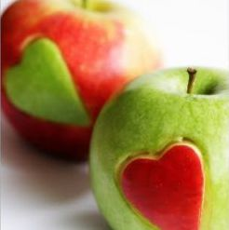
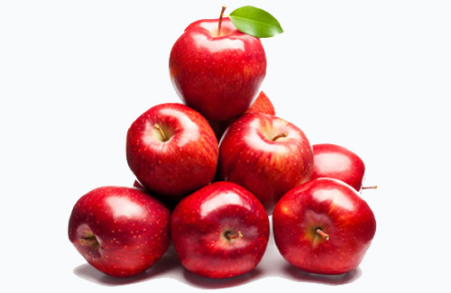
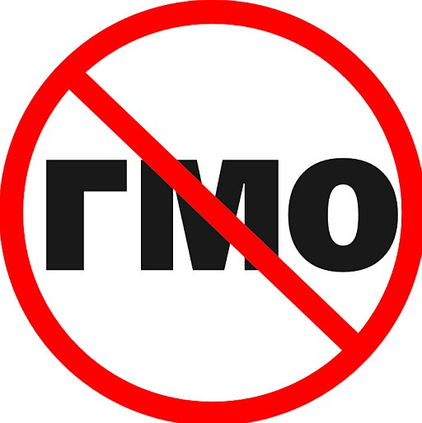
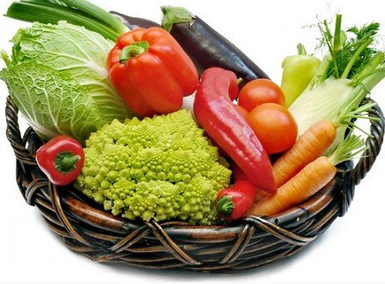

Slide 7
Харчові ризики від ГМО
• В першу чергу вживання ГМ-продуктів загрожує ослабленням імунітету. У результаті безпосередньої дії трансгенних білків з'являється можливість виникнення алергічних реакцій.
• Також у людини з'являється стійкість до антибіотиків, що зробить процес лікування багатьох захворювань дуже складним. Дуже часто в ГМ-рослину впроваджується ген, відповідальний за стійкість до антибіотиків в якості гена-маркера.
• У людини порушується здоров'я у зв'язку з накопиченням в організмі гербіцидів, так як ГМ-продукти мають властивість їх акумулювати.
• небезпека ракових захворювань.

Slide 8
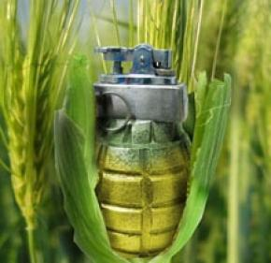
Глобальне значення ГМО
Існує реальна небезпека зникнення багатьох видів рослин, так як для генних модифікацій вибирають буквально декілька сортів і працюють тільки з ними.
Технологія створення генномодифікованих продуктів вкрай недосконала, тому очевидно, що такі продукти несуть в собі непередбачувану небезпеку.
Також вчені проводять пряму залежність між вживанням в їжу трансгенів і погіршенням здоров'я людей в останні десять років

Slide 9
Дякую за вашу увагу!!!

